Slide 1


MOS Cloud 기능동작 점검
2023.08.03
네스트필드㈜

Slide 2
Notification
본 매뉴얼의 MOS Edge는 Ubuntu 20.04에 최적화되어 있습니다.
매뉴얼을 보면서 따라해 보실 수 있도록 가이드영상이 깃허브에 업로드되어 있습니다. 참고하시기 바랍니다.
- https://github.com/auto-mos/MOS-Packages/tree/main/Tiny%20Package/동영상%20참고자료
설치와 기능동작 점검까지 총 4단계로 분류되어 있으며 반드시 순서를 지켜 시행해주셔야 합니다.
- 1. Cloud 설치 > 2. Edge 설치 > 3. Edge 점검 > 4. Cloud 점검
매뉴얼 내의 명령어는 회색 바탕 서식을 적용하였습니다. 복잡한 명령어의 경우 ppt파일에서 직접 복사&붙여넣기 하는 것을 권장합니다.
매뉴얼은 위에서 아래로 순서대로 빠짐없이 진행해 주시고 명령어에 오탈자가 발생하지 않도록 주의해주시기 바랍니다.
매뉴얼의 파일 수정은 vim에디터 혹은 nano에디터를 이용하여 수정합니다. (사용법 사전 숙지 필요)

Slide 3
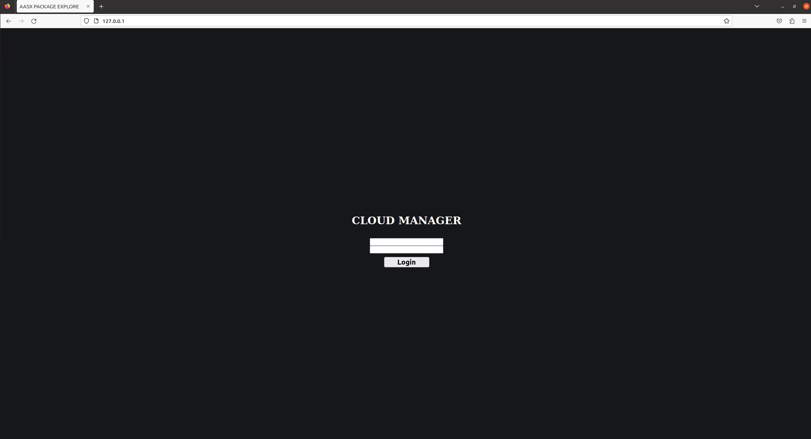
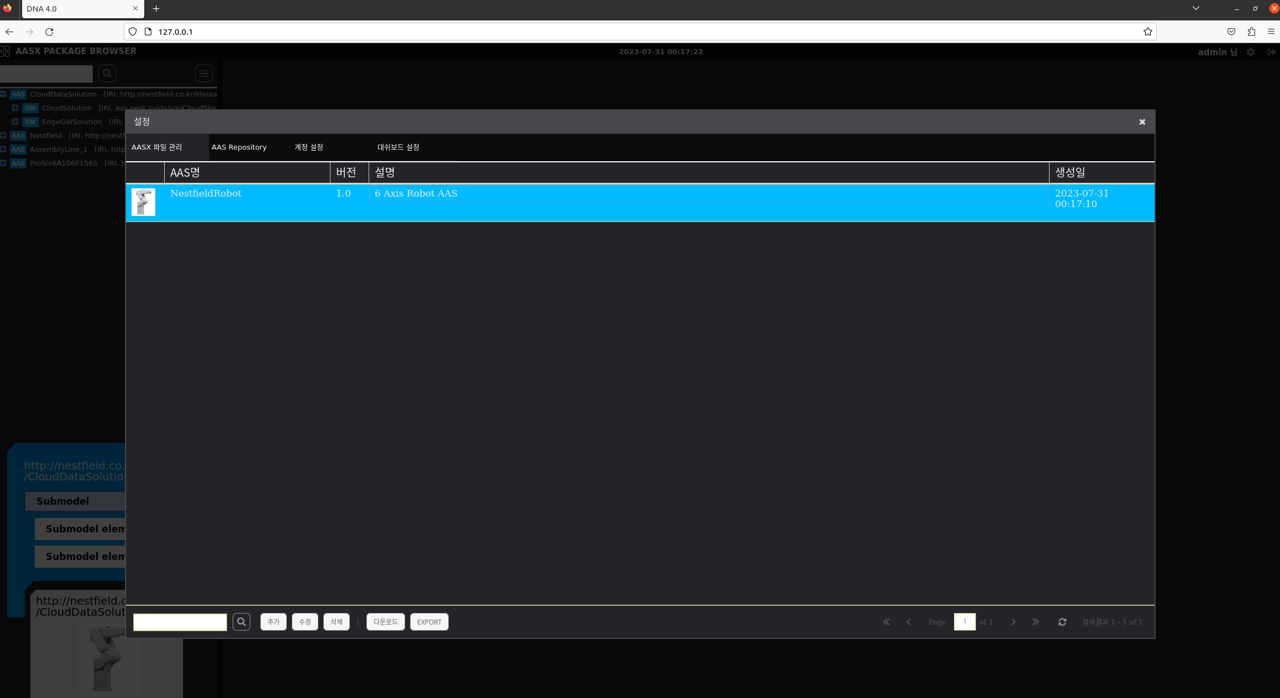
AASX Package Browser
웹 브라우저 실행 후 http://127.0.0.1를 입력합니다.
로그인 계정은 설치 시 “python manage.py createsuperuser” 명령어로 입력한 계정 정보입니다.
우측 상단 설정버튼 – AAS 추가 기능을 이용하여 AAS 파일 업로드 및 조회 기능을 확인합니다.

Slide 4
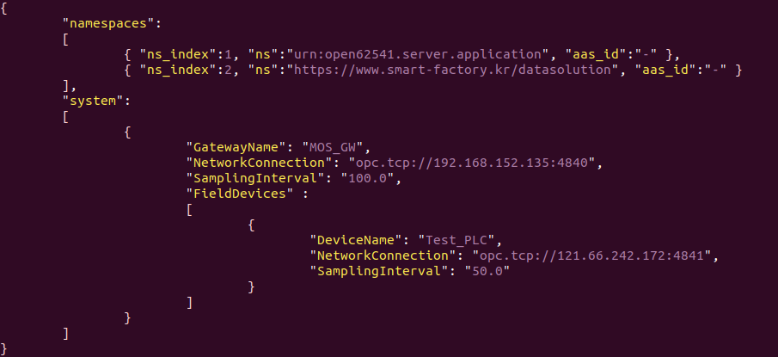
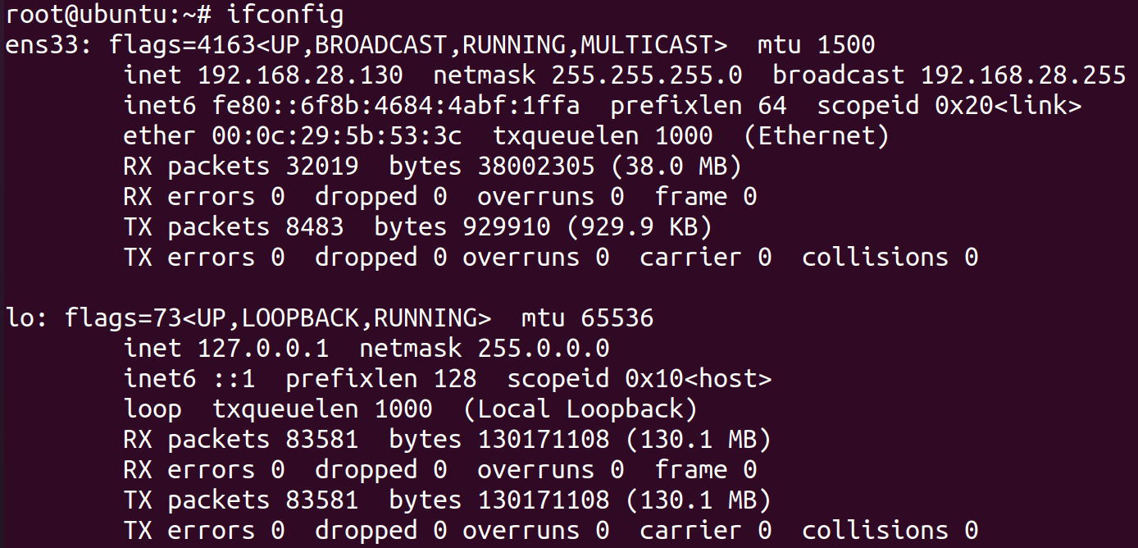
OPCUA Data Acquisition (1)
OPCUA 데이터 수집/저장 확인을 위해선 MOS Edge 설치 및 기능동작 점검이 선행되어야합니다.
Github MOS Cloud 레포지토리의 Verification 폴더 내 파일을 /opt/cfg/ 에 위치시킵니다.
- cd /opt/cfg
- wget https://github.com/auto-mos/MOS-Packages/raw/main/Tiny%20Package/MOS%20Cloud/Verification/engineering.csv
- wget https://github.com/auto-mos/MOS-Packages/raw/main/Tiny%20Package/MOS%20Cloud/Verification/nodeset.xml
- wget https://github.com/auto-mos/MOS-Packages/raw/main/Tiny%20Package/MOS%20Cloud/Verification/syscfg.json
syscfg.json 파일의 NetworkConnection 항목 IP 주소를 앞서 설치한 MOS Edge의 IP 주소로 변경합니다. (포트:4840)
- vi syscfg.json or nano syscfg.json
MOS Edge에서 실행한 IP 확인 예시
(ifconfig 명령어 오류 시 sudo apt-get install net-tools)

Slide 5
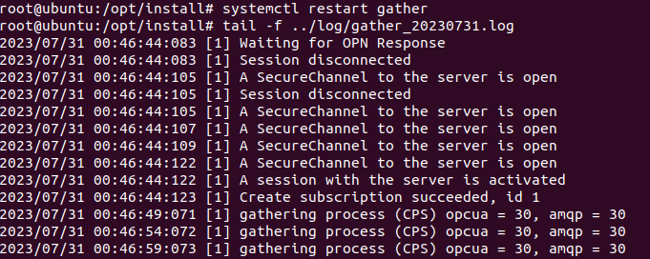
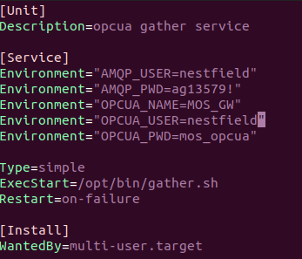
OPCUA Data Acquisition (2)
모든 설정이 완료되면 sudo systemctl restart gather 명령어를 이용하여 OPCUA 데이터 수집 모듈을 재실행합니다.
로그 파일 내용을 확인하여 데이터가 수집됨을 확인합니다.
- tail -f /opt/log/gather_yyyymmdd.log
정상적인 로그는 다음과 같습니다.
데이터 수집이 원활하지 않다면 /usr/lib/systemd/system/gather.service 파일의 내용을 확인합니다.
- vi /usr/lib/system/systemd/gather.service or nano /usr/lib/systemd/system/gather.service
OPCUA_NAME : 게이트웨이 이름 (default : MOS_GW)
- AAS, syscfg.json, engineering.csv, MOS Edge의 gateway.config 파일과 설정내용이 같아야합니다.
OPCUA_USER : OPCUA 계정 이름 (default : nestfield)
- MOS Edge의 gateway.config 파일과 설정내용이 같아야합니다.
OPCUA_PWD : OPCUA 계정 암호 (default : mos_opcua)
- MOS Edge의 admin:~/sharedFolder/security/opcua.secured 파일과 설정내용이 같아야합니다.

Slide 6
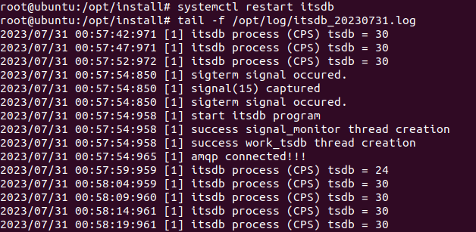
OPCUA Data Storage (1)
Gather로 수집한 데이터가 InfluxDB에 정상적으로 저장되는 부분을 확인하는 방법입니다.
systemctl restart itsdb 명령어를 이용하여 InfluxDB 저장 모듈을 재시작합니다.
로그 파일 내용을 확인하여 다음과 같이 데이터가 저장됨을 확인합니다.
- tail -f /opt/log/itsdb_yyyymmdd.log
정상적인 로그는 다음과 같습니다.

Slide 7
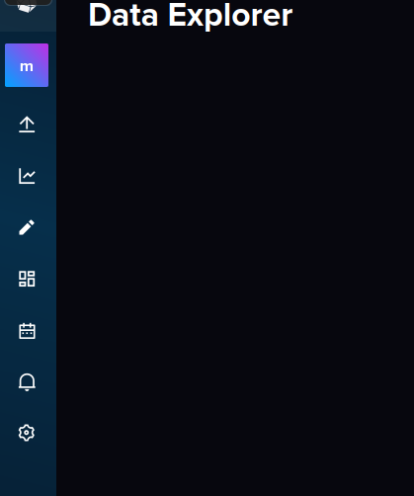
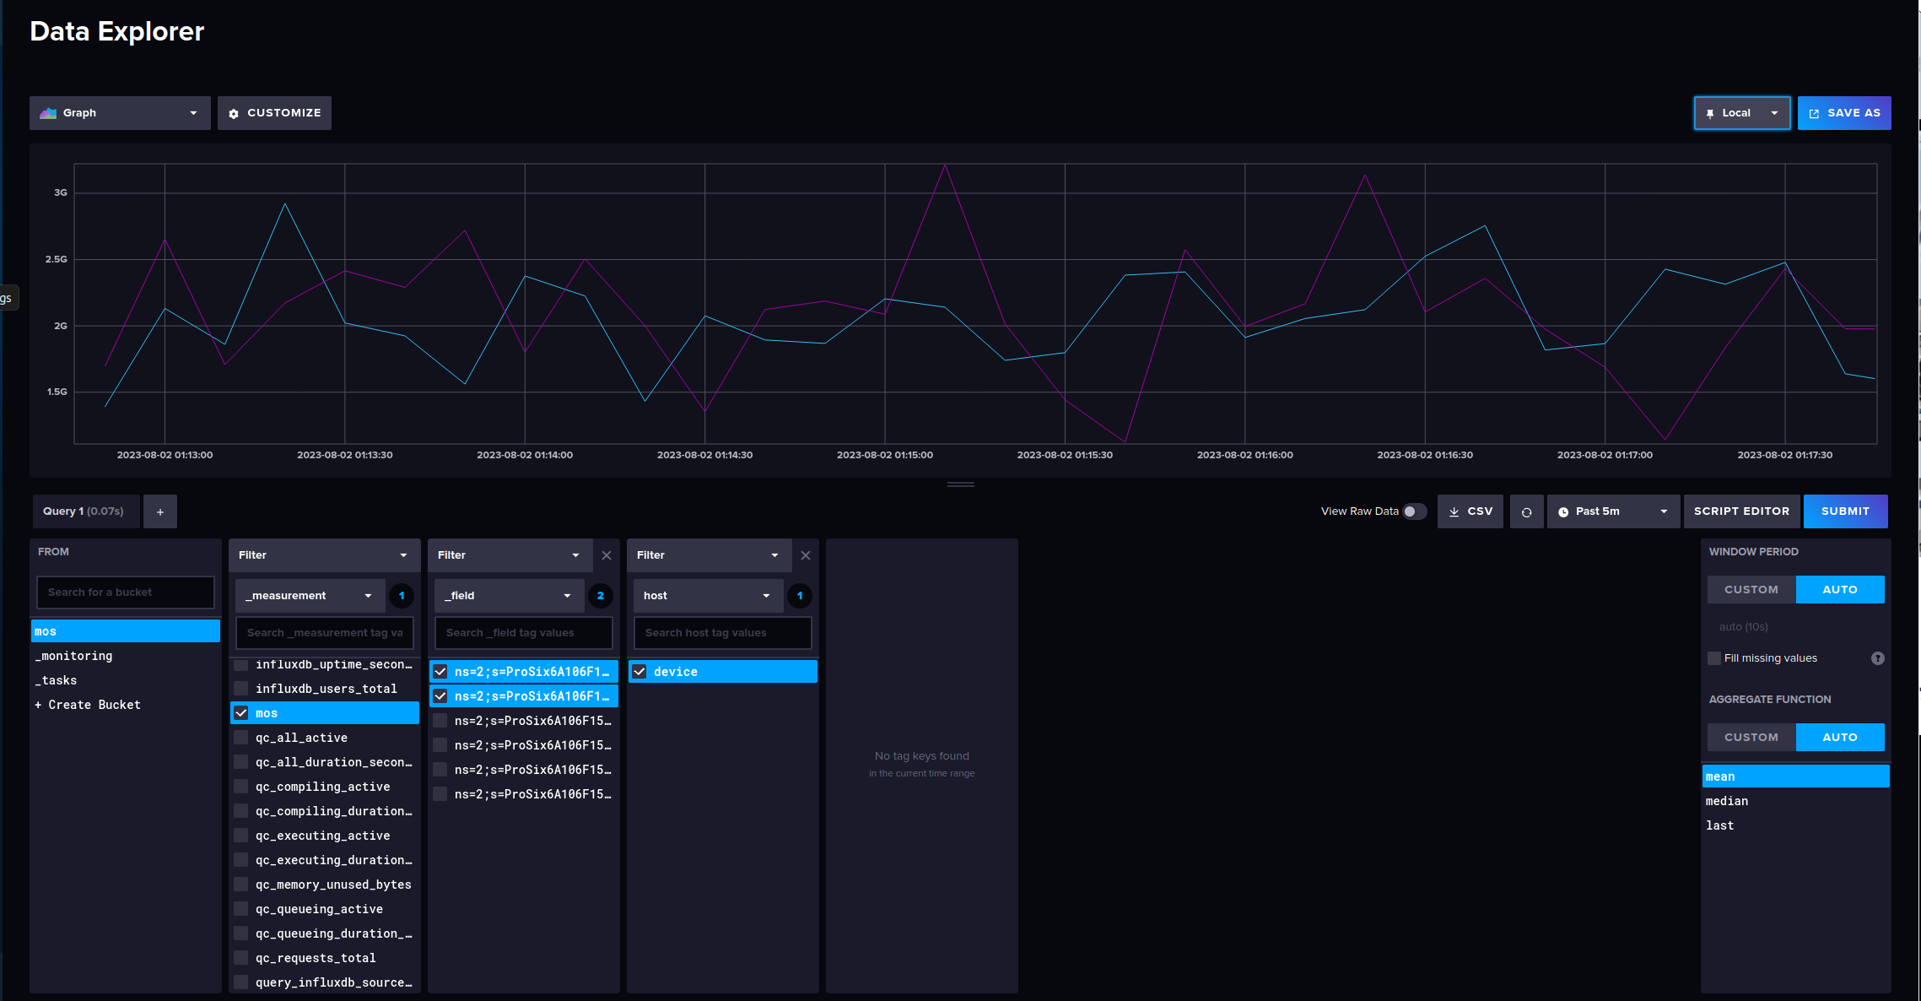
OPCUA Data Storage (2)
웹 브라우저 실행 후 http://127.0.0.1:8086 을 입력하여 influxDB 웹 UI로 이동합니다.
좌측 ‘Data Explorer 버튼을 클릭한 후 아래 그림과 같이 데이터를 선택하여 우측 ‘SUBMIT’ 버튼을 클릭합니다.
- FROM : MOS / Filter – measurement – mos / 데이터태그 선택 후 시각화 데이터 확인

Slide 8
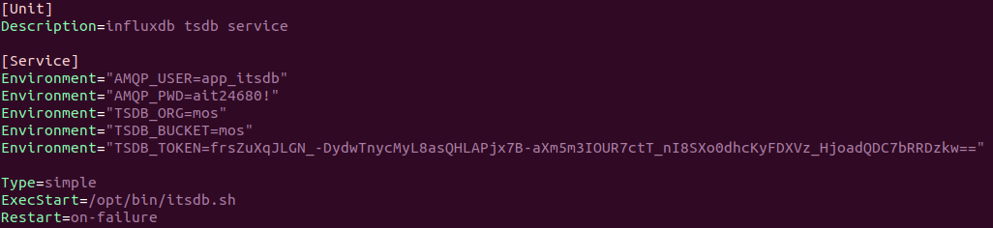
OPCUA Data Storage (3)
influxDB 웹UI에 데이터가 표시되지 않는 경우 아래 파일 내용을 확인합니다.
- vi /usr/lib/systemd/system/itsdb.service or nano /usr/lib/systemd/system/itsdb.service
위 그림의 Environment 하위 3개 항목(ORG/BUCKET/TOKEN) 내용 확인 후 서비스를 재시작합니다.
- systemctl restart itsdb

Slide 9
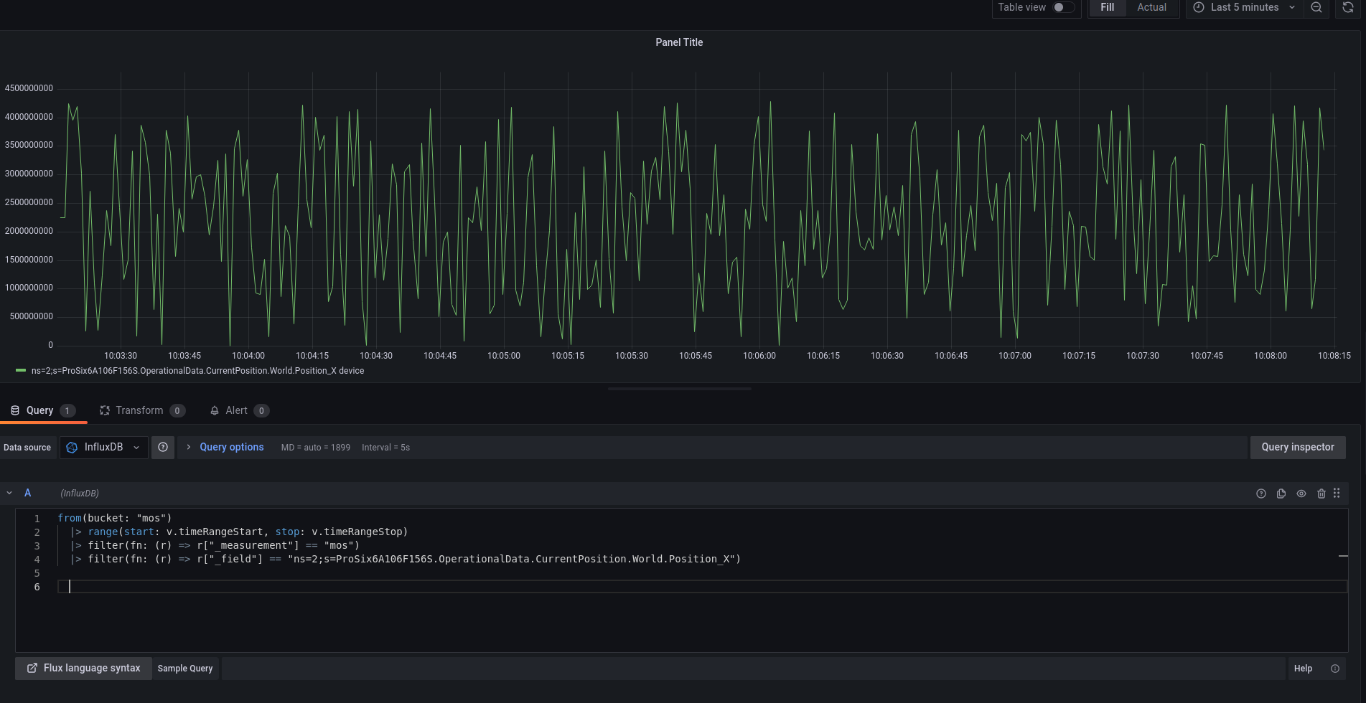
2D Dashboard
influxDB의 Data Explorer에 데이터가 표시된다면 해당 데이터는 Grafana로 시각화할 수 있습니다.
MOS Cloud Manual의 Setings – 기기 모니터링 데이터 대시보드 생성 항목을 참고하여 작성합니다.
DB 쿼리문은 아래 그림에 있는 내용 그대로 복사 붙여넣기 하면 그래프 조회가 가능합니다.
그래프 출력 예시
[점검용 DB 쿼리문]
from(bucket: "mos")
|> range(start: v.timeRangeStart, stop: v.timeRangeStop)
|> filter(fn: (r) => r["_measurement"] == "mos")
|> filter(fn: (r) => r["_field"] == "ns=2;s=ProSix6A106F156S.OperationalData.CurrentPosition.World.Position_X")
* 복사 붙여넣기 이후 그래프가 나오지 않으면 Data source 옆 bucket을 mos로 선택

Slide 10
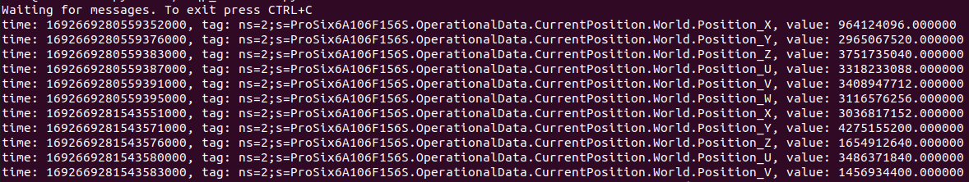
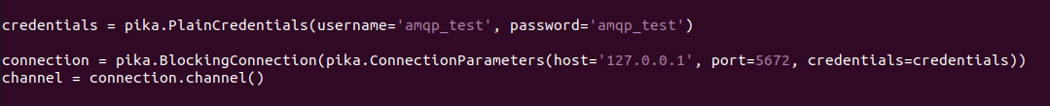
AMQP 메시징버스 이용 데이터 접근
아래 명령어를 통해 메시징버스 데이터 접근 스크립트를 다운로드합니다.
- wget https://github.com/auto-mos/MOS-Packages/raw/main/Tiny%20Package/MOS%20Cloud/Verification/amqp_realtime.py
아래 명령어를 통해 데이터 접근용 AMQP 계정을 생성합니다.
- rabbitmqctl add_user amqp_test amqp_test
- rabbitmqctl set_user_tags amqp_test management
- rabbitmqctl set_permissions -p / amqp_test ".*" ".*" ".*"
스크립트 실행을 위해 필요한 패키지를 설치합니다.
- python –m pip install pika
스크립트를 실행합니다.
- python ./amqp_realtime.py
데이터에 정상적으로 접근되는것을 확인할 수 있습니다.
스크립트의 아래 표시된 부분을 수정하여 다른계정을 사용하여 접근 또는 외부 환경에서도 접근할 수 있습니다.

Slide 11
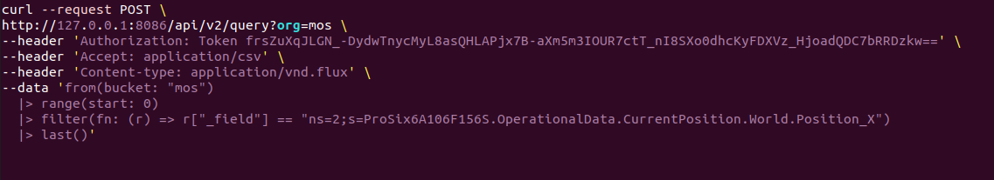
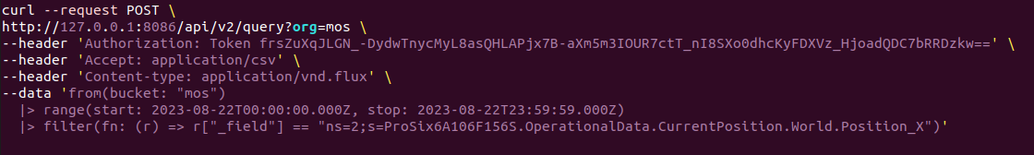
REST API 이용 데이터 접근
아래 명령어를 통해 REST API 예제 스크립트를 다운로드합니다.
- wget https://github.com/auto-mos/MOS-Packages/raw/main/Tiny%20Package/MOS%20Cloud/Verification/rest_lastdata.sh
- wget https://github.com/auto-mos/MOS-Packages/raw/main/Tiny%20Package/MOS%20Cloud/Verification/rest_timerange.sh
curl 패키지가 설치되어있지 않다면 아래 명령어를 통해 설치합니다.
- sudo apt-get install curl
아래 명령어를 통해 스크립트를 실행 가능하도록 변경합니다.
- chmod +x ./*.sh
스크립트를 열어 아래 내용을 변경합니다.
- vi rest_lastdata.sh or nano rest_lastdata.sh
- vi rest_timerange.sh or nano rest_timerange.sh ※ 데이터 조회 시간 변경 시, 실제 한국 시간보다 9시간 느리게 설정하여야 합니다.
* org 및 Token 변경 (Django 토큰)
* org 및 Token 변경 (Django 토큰)
* 데이터 조회 시간 변경

Slide 12
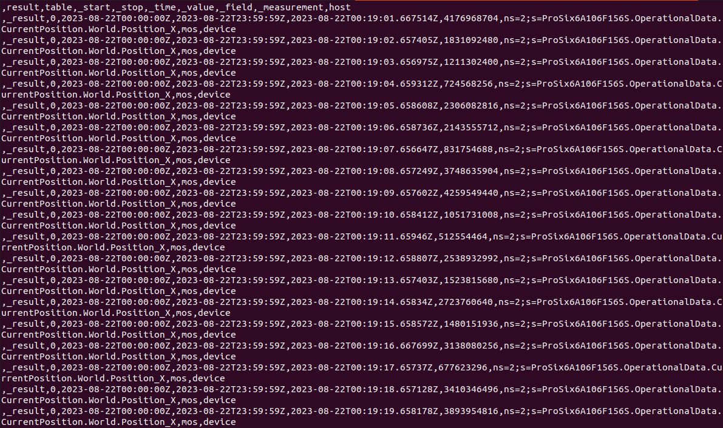
REST API 이용 데이터 접근
./rest_lastdata.sh 스크립트 실행 (설정한 태그의 마지막 값 조회)
./rest_timerange.sh 스크립트 실행 (설정한 태그의 입력 기간동안 데이터 조회)
스크립트 내 IP주소 변경 시 외부에서도 접근할 수 있습니다.
데이터 저장 시점
데이터 값
데이터 이름

